Slide 1
Introdução a Aprendizagem De Máquina Pós-graduação em Ciência de Dados e Machine Learning Módulo 3 - Data Mining e Machine Learning
Professor Msc. Ricardo José Menezes Maia

Slide 2
K Means Clustering

Slide 3
K Means Clustering
Seção 10 do Introduction to Statical Learning de Gareth James

Slide 4
K Means Clustering
K Means Clustering é um método de Machine Learning baseado em aprendizado não supervisionado que tentará agrupar seus dados em grupos em características similares.
São usados para:
Agrupamento automático de documentos
Agrupamento de clientes
Segmentação de mercado
Geoestatística

Slide 5
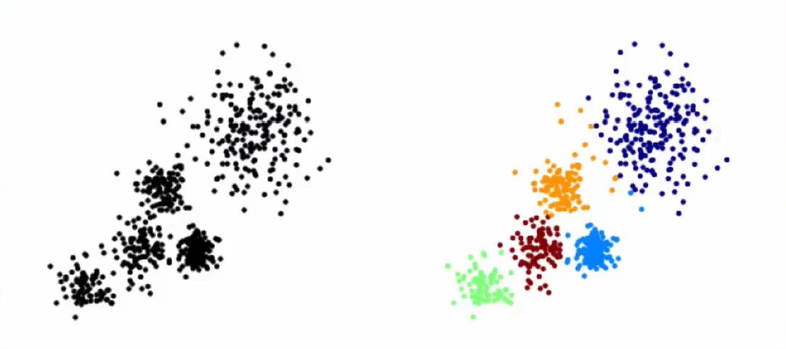
K Means Clustering
O objetivo é dividir os dados em K grupos distintos baseados nos parâmetros

Slide 6
K Means Clustering - Algoritmo
O algoritmo:
Escolher um número K de grupos (clusters)
Aleatoriamente definir uma classe para todos os pontos
Até os clusters pararem de mudar faça:
Para cada cluster, obtenha o centroide do mesmo calculando a média dos vetores dos pontos do cluster
Defina cada ponto ao cluster na qual o centroide é o mais próximo

Slide 7
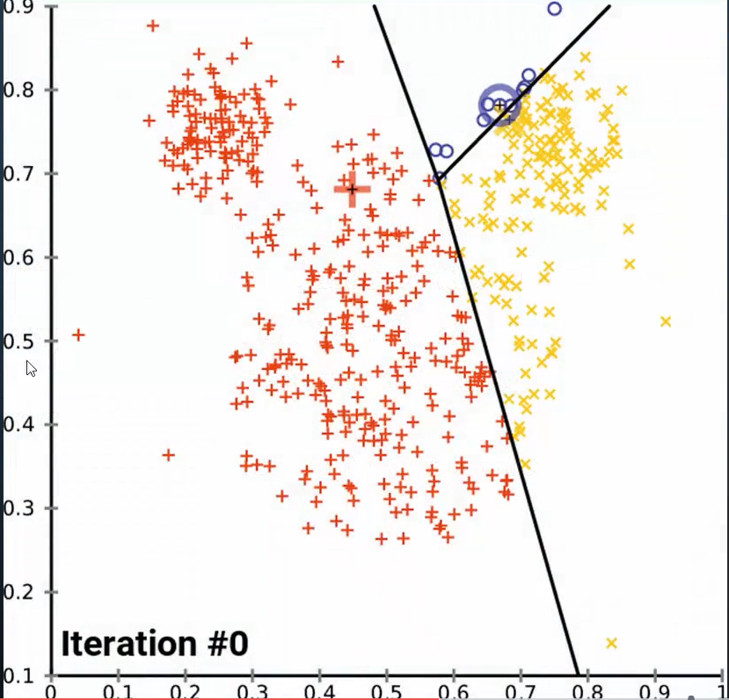
K Means Clustering - Algoritmo

Slide 8
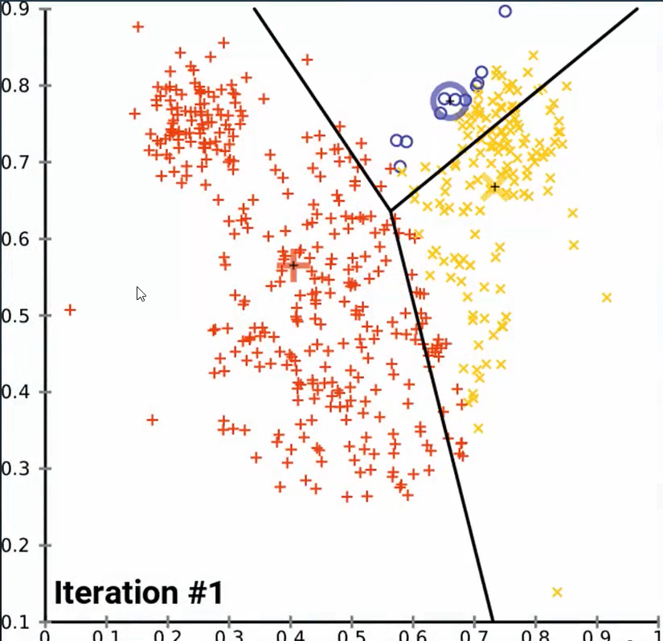
K Means Clustering - Algoritmo

Slide 9
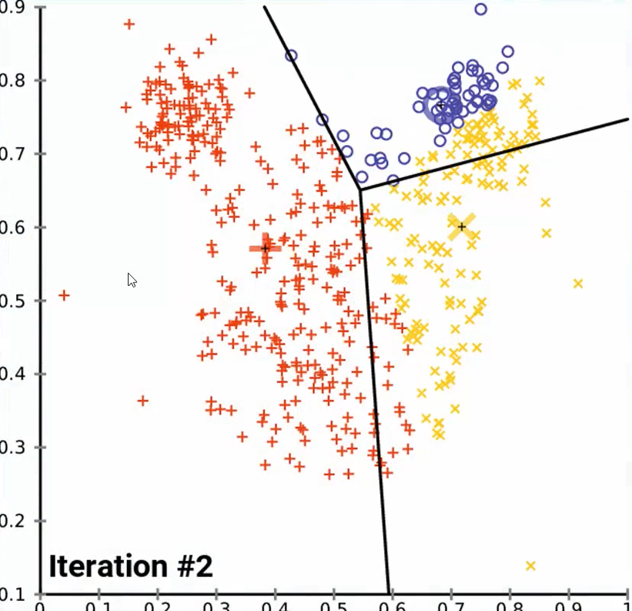
K Means Clustering - Algoritmo

Slide 10
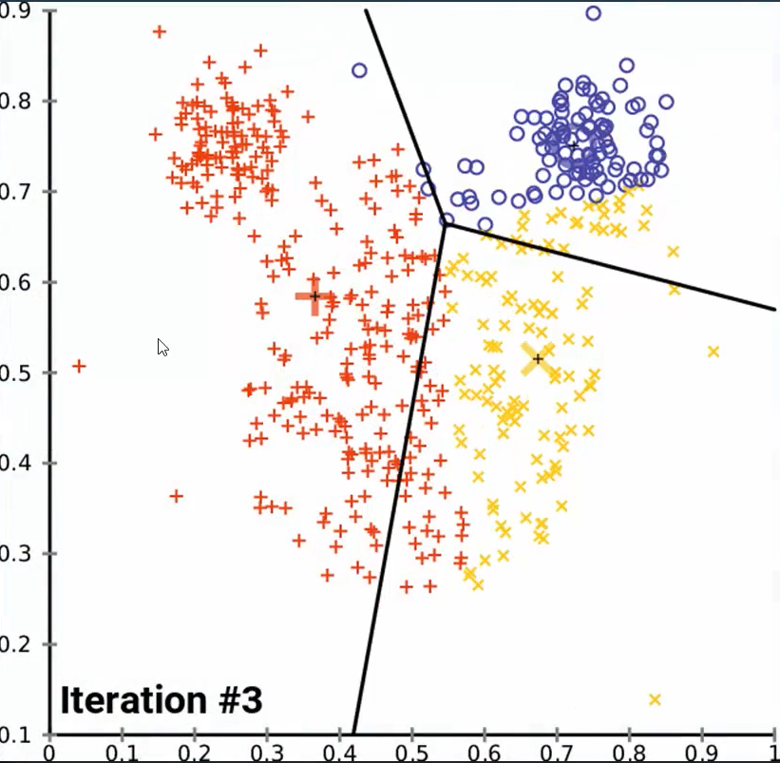
K Means Clustering - Algoritmo

Slide 11
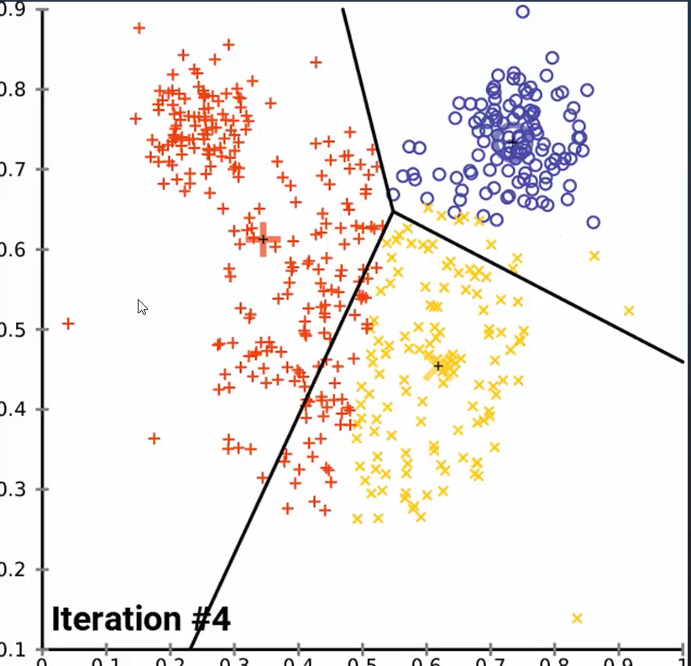
K Means Clustering - Algoritmo

Slide 12
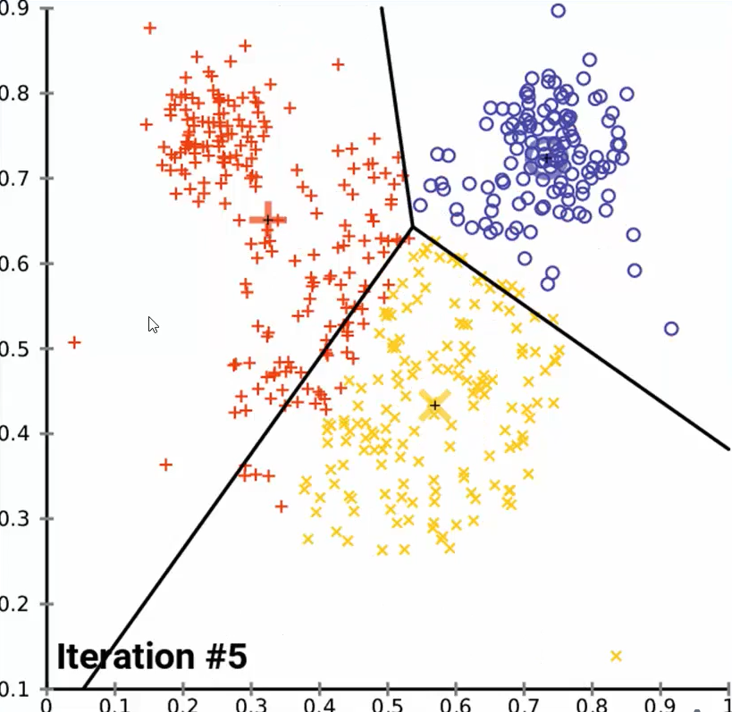
K Means Clustering - Algoritmo

Slide 13
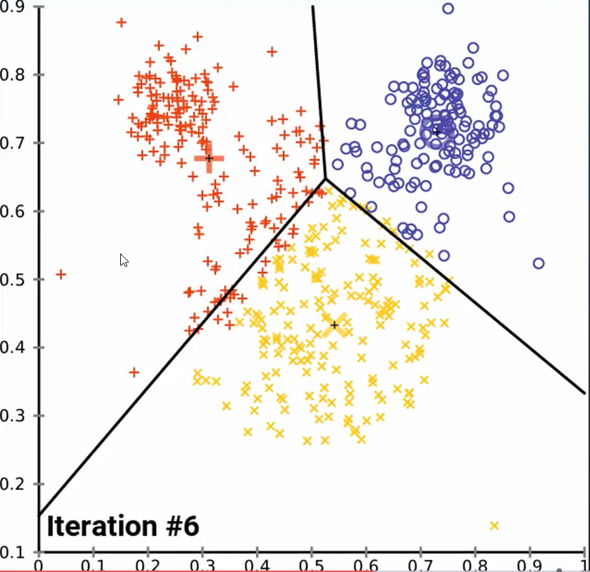
K Means Clustering - Algoritmo

Slide 14
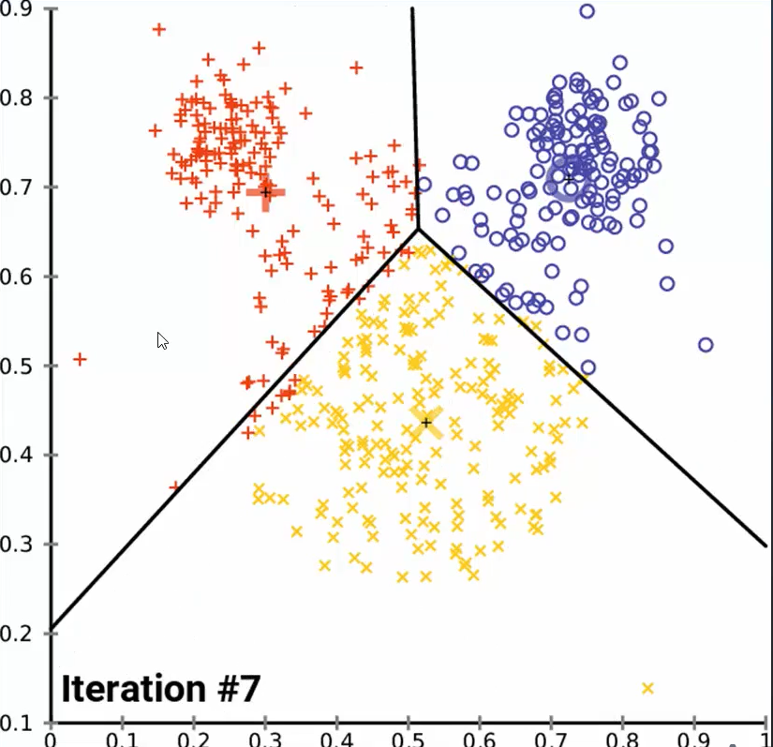
K Means Clustering - Algoritmo

Slide 15
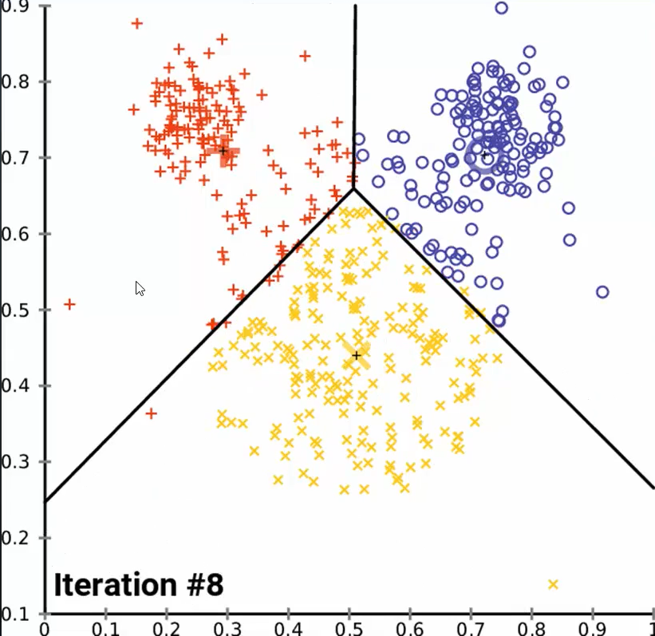
K Means Clustering - Algoritmo

Slide 16
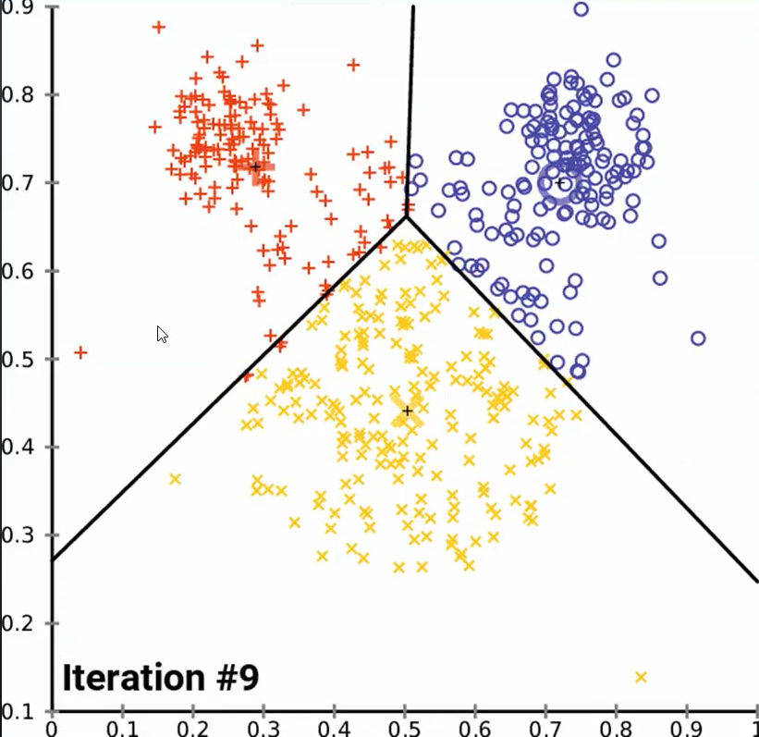
K Means Clustering - Algoritmo

Slide 17
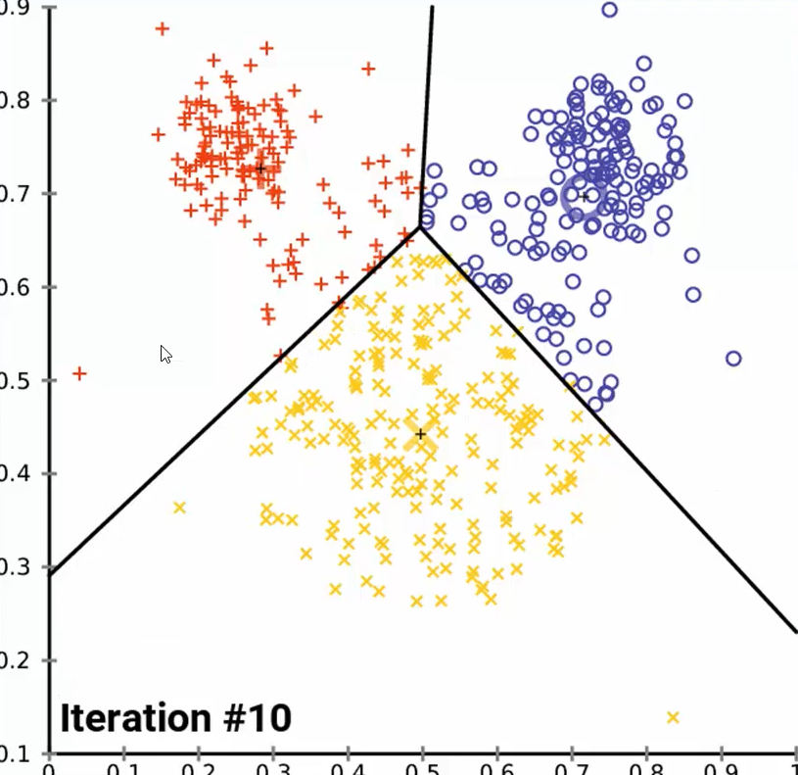
K Means Clustering - Algoritmo

Slide 18
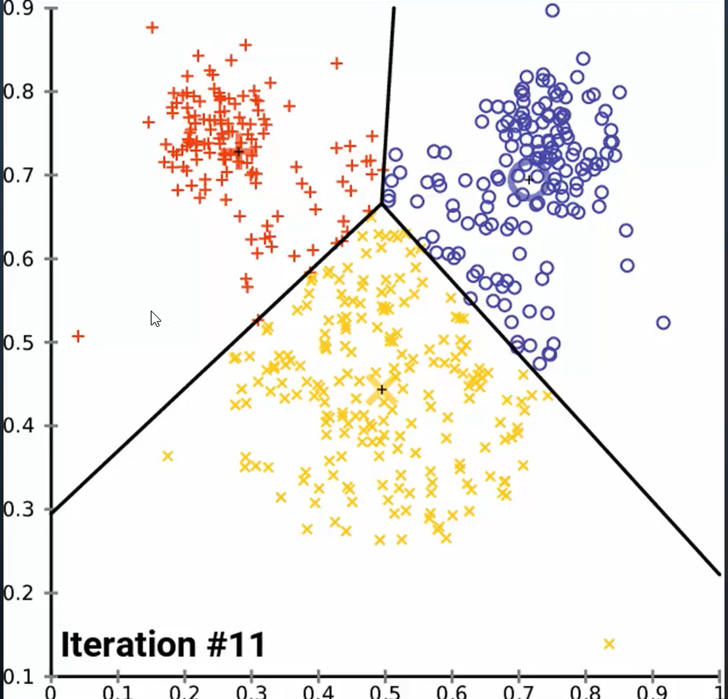
K Means Clustering - Algoritmo

Slide 19
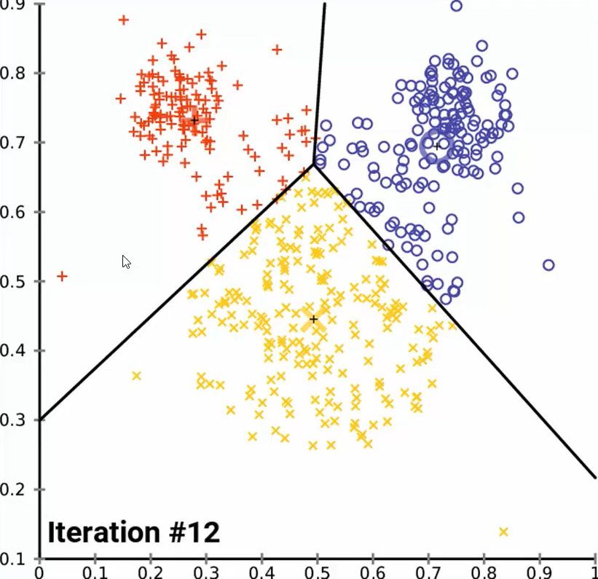
K Means Clustering - Algoritmo

Slide 20
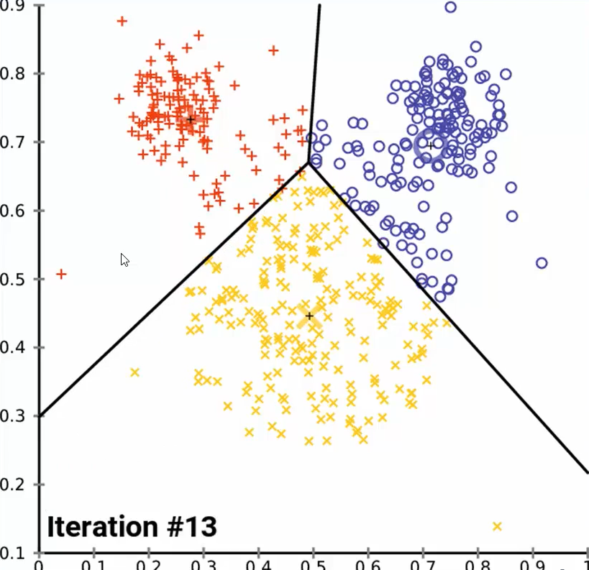
K Means Clustering - Algoritmo

Slide 21
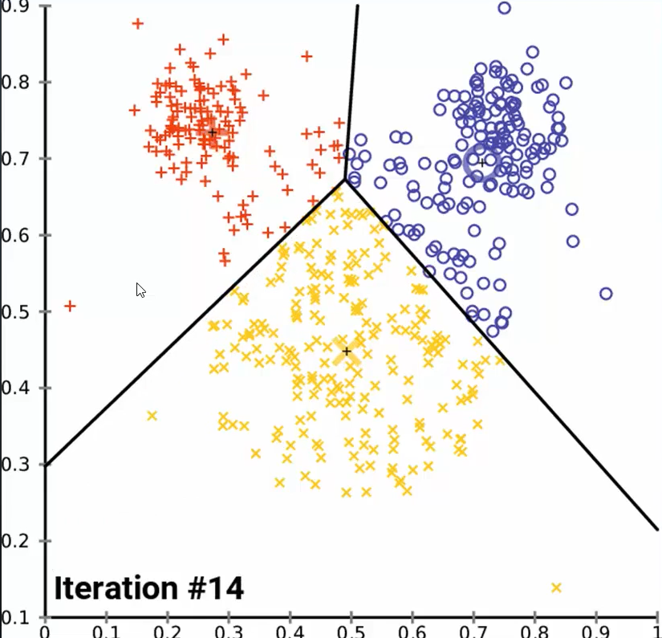
K Means Clustering - Algoritmo

Slide 22
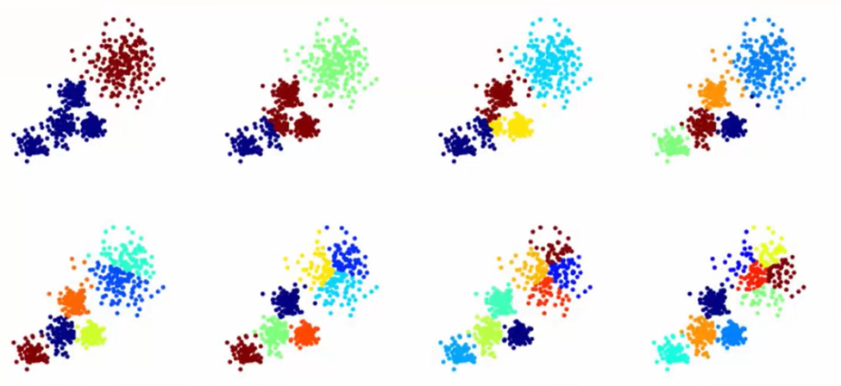
K Means Clustering - Algoritmo
Escolhendo um valor para K

Slide 23
K Means Clustering - Algoritmo
Não existe uma resposta fácil para escolher o melhor valor para K.
Uma forma é o método do cotovelo.
Primeiro calcule a soma dos erros quadrados (SEQ) para alguns valores de K (por exemplo 2,4,6,...)
A soma dos quadrados dos erros é definido como o quadrado das distâncias entre cada membro e seu centroide.

Slide 24
K Means Clustering - Algoritmo
Se você plotar K versus SEQ você verá o erro diminuir a medida em que K aumenta
A idéia do método do cotovelo é escolher um valor de K na qual o SEQ caia abruptamente.
Isso produz um “efeito cotovelo” no gráfico, como você pode ver a seguir.

Slide 25
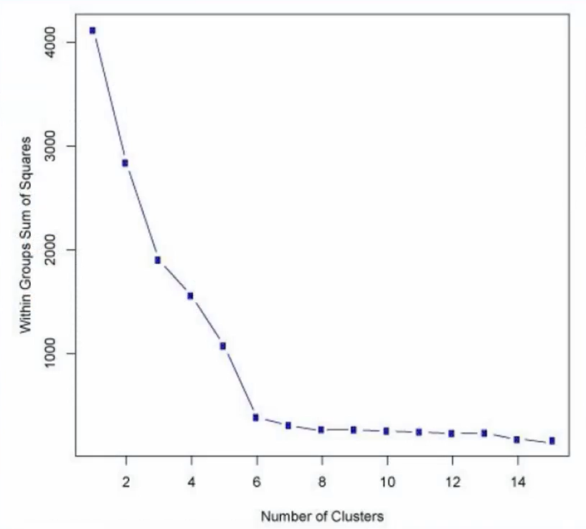
K Means Clustering - Algoritmo

Slide 26
K Means Clustering - Algoritmo
Usarmos o scikit-learn para criar alguns clusters e testá-los usando o K-Means.

